Slide 1



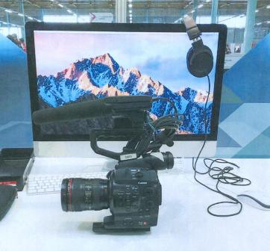
Министерство профессионального образования, подготовки и расстановки кадров РС(Я)
АУ РС(Я) «Якутский колледж связи и энергетики им. П.И.Дудкина»
Лепчикова Полина Николаевна

Slide 2
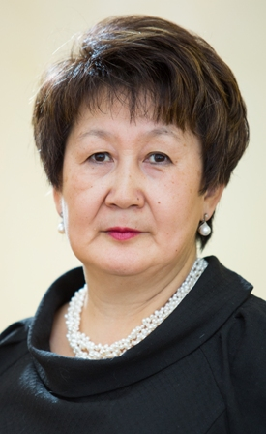
«Если учитель соединяет в себе любовь к делу и к ученикам, он – совершенный учитель»
Л.Н.Толстой
Лепчикова Полина Николаевна,
преподаватель специальных дисциплин
Квалификационная категория
– высшая
Общий стаж – 30 лет
Педагогический стаж – 20лет
В ЯКСЭ – 12 лет

Slide 3

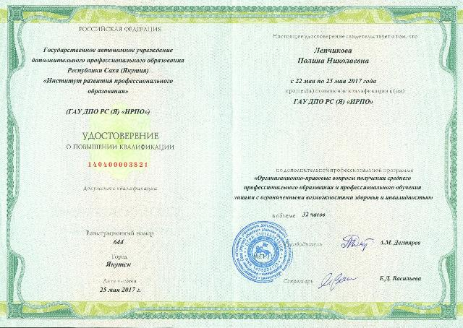
Курсы повышения квалификации
Курсы повышения квалификации «Правовые основы деятельности социально-ориентированных некоммерческих организаций и управление проектом», с 27 по 28 февраля 2015 г., 24 часа, удостоверение АУ ДПО «Институт новых технологий»
Курсы повышения квалификации «Организационно-правовые вопросы получения среднего профессионального и профессионального обучения лицами с ограниченными возможностями здоровья и и инвалидностью», 22-25 мая 2017 г., 32часа, удостоверение ГАУ ДПО «Институт развития профессионального образования»

Slide 4
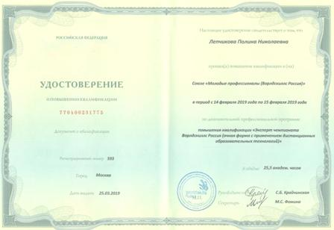


Курсы по WSR

Slide 5
Учебная деятельность

Slide 6
ПОЗИТИВНАЯ ДИНАМИКА УЧЕБНЫХ ДОСТИЖЕНИЙ ОБУЧАЮЩИХСЯ ПО ПРЕДМЕТУ ЗА ПОСЛЕДНИЕ ТРИ ГОДА
Дисциплина | Группа | 2015-2016 |  | 2016-2017 |  | 2018-2019
 |  | Абс.усп.% | Кач.усп.% | Абс.усп.% | Кач.усп.% | Абс.усп.% | Кач.усп.%
Материаловедение | АВТ-15 АВТ-16 АВТ-18 | 100 | 89 | 100 | 86 | 100 | 75
Кинопроекционная техника и учебная демонстрация кинофильмов | АВТ-15 АВТ-16 АВТ-18 | 100 | 81 | 100 | 91 | 100 | 81,2
Электроакустика и усилительные устройства | АВТ-16 |  |  | 100 | 92
Методика измерения и регулировки параметров и характеристик аудиовизуальных устройств и комплексов | АВТ-15 |  |  | 100 | 75
Среднее значение |  | 100 | 83,5 | 100 | 86

Slide 7
ПОЗИТИВНАЯ ДИНАМИКА УЧЕБНЫХ ДОСТИЖЕНИЙ ОБУЧАЮЩИХСЯ ПО ПРЕДМЕТУ ЗА ПОСЛЕДНИЕ ТРИ ГОДА
Дисциплина | Группа | 2017-2018 |  | 2018-2019 |  | 2019-2020
 |  | Абс.усп.% | Кач.усп.% | Абс.усп.% | Кач.усп.% | Абс.усп.% | Кач.усп.%
Технология монтажа оборудования аудиовизуальных комплексов | АВТ-15 | 100 | 85
Правила технической эксплуатации аудиовизуальных устройств и комплексов | АВТ-16 | 100 | 85
Методика технического обслуживания аудиовизуальных устройств и комплексов | АВТ-16 | 100 | 81,25
Электрооборудование кинотеатра и основы автоматизации кинопоказа | АВТ-16 АВТ-18 | 100 | 89 |  |  | 100 | 87
Метрология, стандартизация и сертификация | АВТ-15 АВТ-16 | 100 | 82 | 100 | 80
Среднее значение |  | 100 | 84,45 | 100 | 78,73 | 100 | 87

Slide 9
ВНЕУРОЧНАЯ ДЕЯТЕЛЬНОСТЬ ПЕДАГОГА

Slide 10
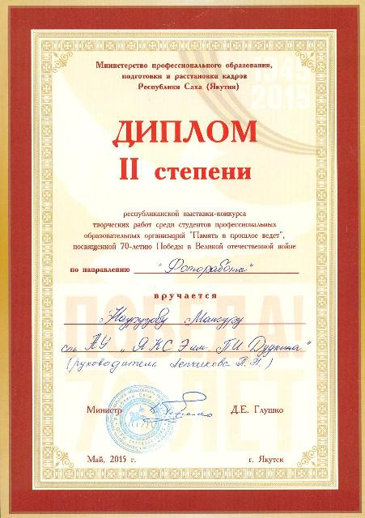



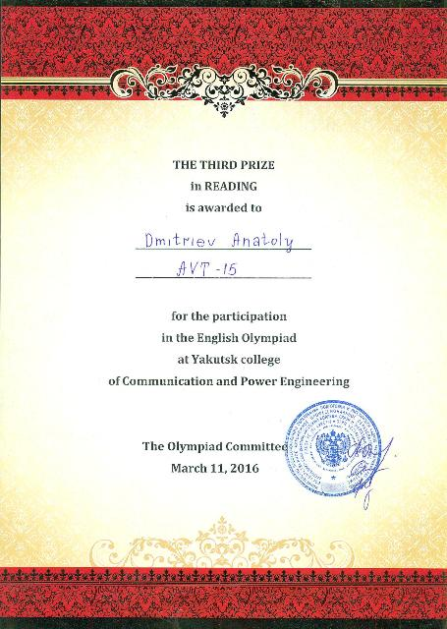

Награды студентов

Slide 11

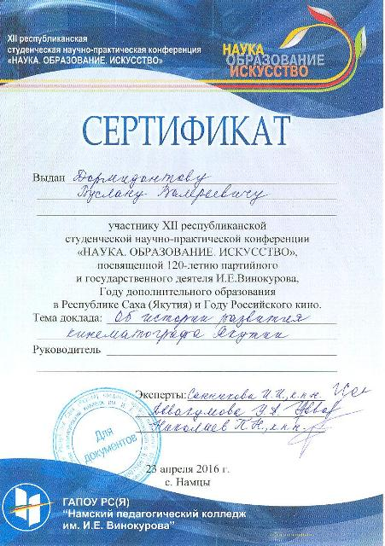


2015 г. Эверстов Александр Владимирович, гр. АВТ-15
ГАПОУ РС(Я) «ЯКСЭ им.П.И.Дудкина», сертификат участника студенческой научно -практич. конференции «Шаг в будущую профессию», 26 ноября 2015г.
МПОПиРК РС(Я),Сертификат участника IX Республиканской научно -практич. конференции «Шаг в будущую профессию»
2016 г. Дормидонтов Руслан Валерьевич, гр. АВТ-15
Сертификат участника XII Республиканская студенческая научно-практическая конференция «Наука.Образование.Искусство», посвященной к 120-летию И.Е. Винокурова, Году доп.образования в РС(Я) и Году Российского кино
Куприянова Вероника, гр.АВТ-16
Мин.проф. обр.,подг. и расст. кадров РС(Я), X Республиканская научно-практическая конференция «Шаг в будущую профессию», посвященная 95-летию С.П. Данилова, сертификат участника, г.Якутск,

Slide 12

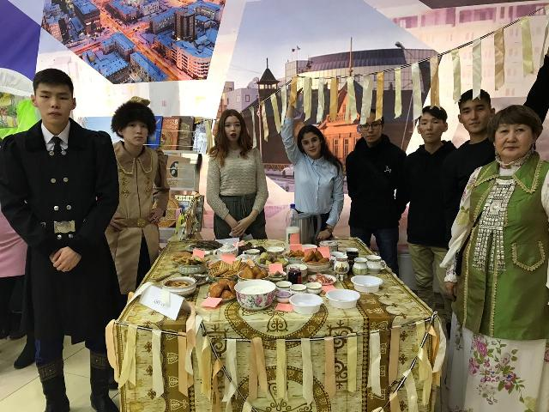
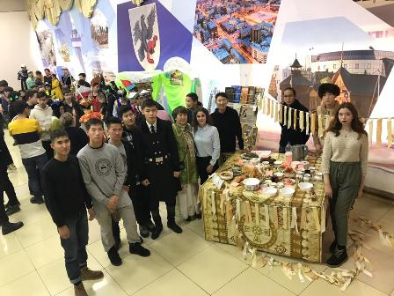
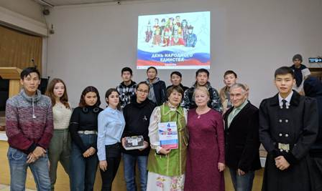

Slide 13
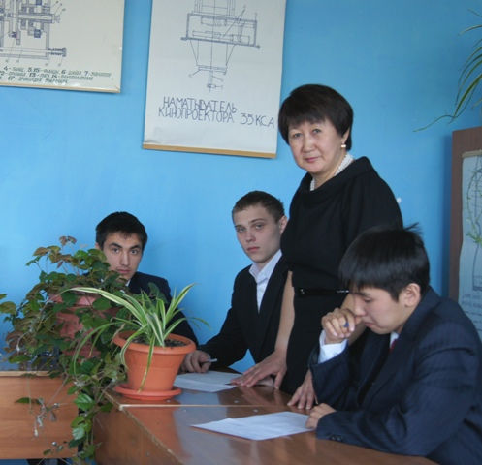
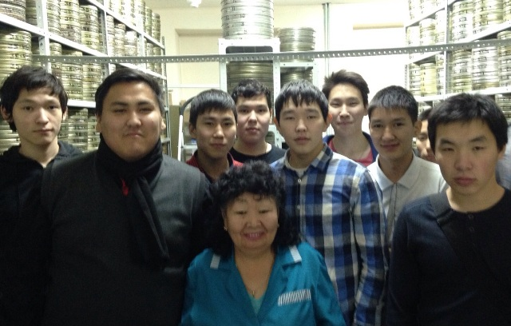
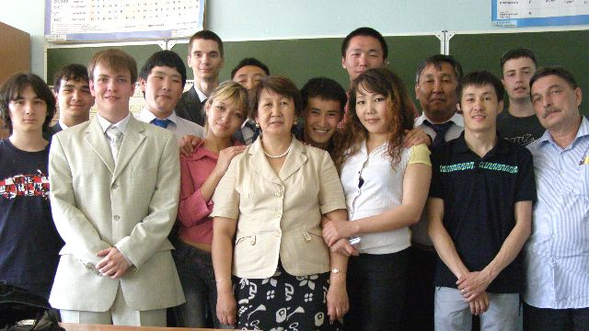
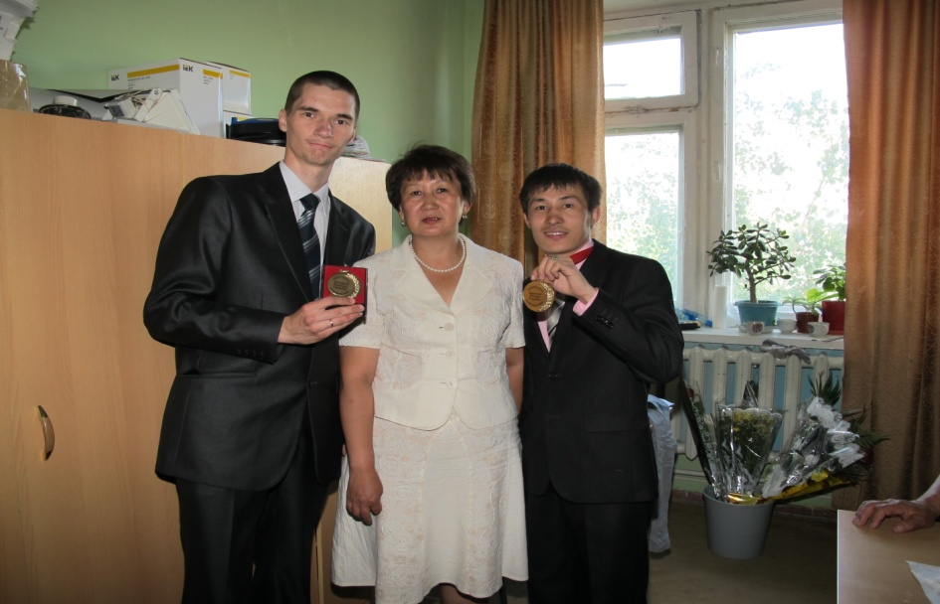
КУРАТОРСТВО
Выпуск 2018 АВТ-15
Выпуск 2019 АВТ-16
АВТ-19

Slide 14
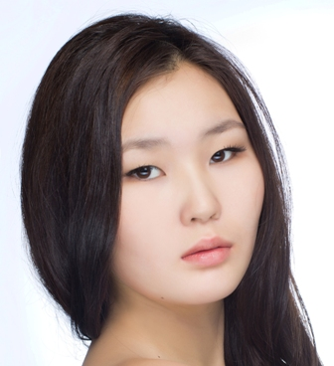
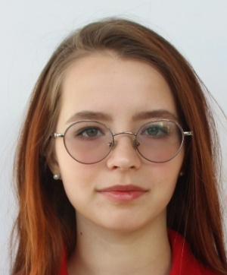
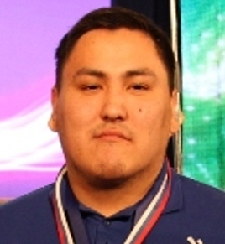
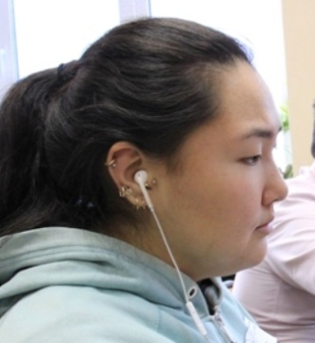
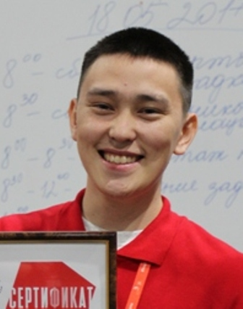
Моя гордость – мои студенты
Аммосова Айта – стипендиат Правительства РФ
Кузакова Олеся – обладатель гранта Президента РС(Я)
Эверстов Александр – стипендиат
Правительства РФ
Кондакова Настя - обладатель гранта Президента РС(Я)
Петрова Лариса - стипендиат Правительства РФ
Фокинов Капитон - обладатель гранта Главы РС(Я)

Slide 15
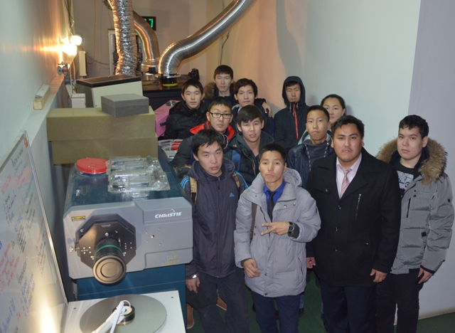
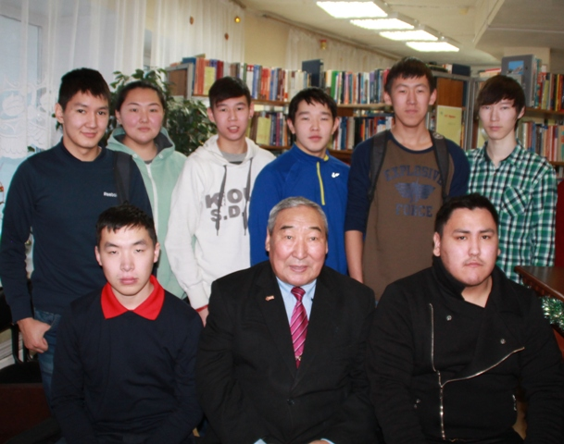
Деятельность органа самоуправления
Актив группы как орган самоуправления, имеет определенную структуру состоящую из секторов, которые позволяют охватить все сферы деятельности студентов. По каждому сектору определены обязанности ее членов.
Староста – Осипов Владимир
Заместитель старосты – Лоншакова Алена
Учебный сектор - Мойтохонов Федор, Лебедев Василий
Спортивный сектор – Тарский Ян, Петров Владислав
Редакционный сектор – Николаев Валентин, Спыну Марина
Досуговый сектор - Жирков Гаврил, Стручков Иннокентий
Сохранность контингента в учебной группе 100 %.
Правонарушения у обучающихся в группе АВТ-19 отсутствуют

Slide 16
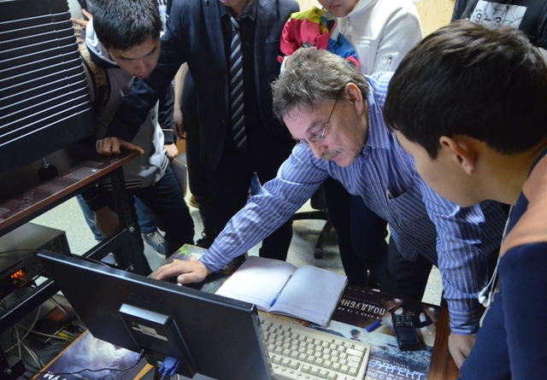
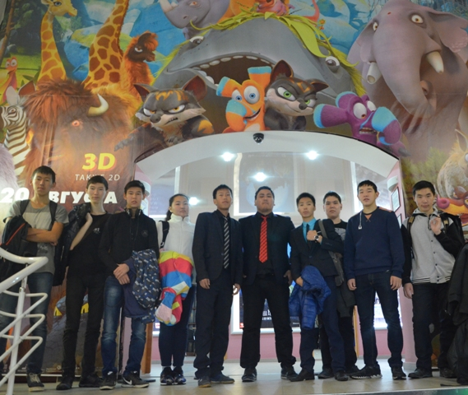
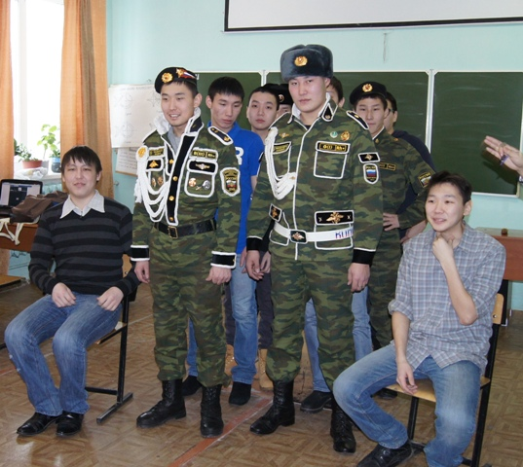
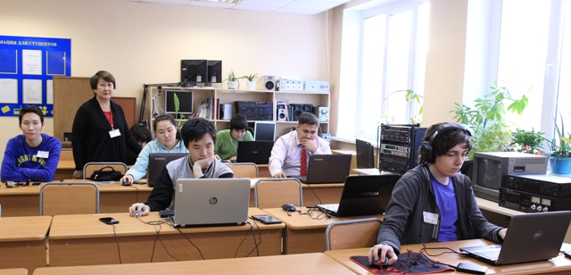
Активное участие студентов в жизни колледжа
Активное участие студентов в жизнедеятельности образовательного учреждения рассматривается как важнейшее условие формирования профессионально значимых качеств будущих специалистов:
социальной активности,
ответственности,
демократизма,
Коллективизма,
Патриотизма.

Slide 17
ОБОБЩЕНИЕ И РАСПРОСТРАНЕНИЕ СОБСТВЕННОГО ПЕДАГОГИЧЕСКОГО ОПЫТА НА РЕСПУБЛИКАНСКОМ, РЕГИОНАЛЬНОМ И (ИЛИ) ФЕДЕРАЛЬНОМ УРОВНЕ (МАСТЕР-КЛАССЫ, СЕМИНАРЫ, КОНФЕРЕНЦИИ,
КРУГЛЫЕ СТОЛЫ И ДРУГОЕ)

Slide 18

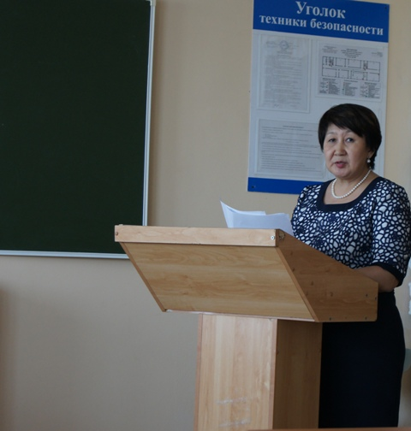
Республиканская научно-практическая конференция «Инновации в профессиональном образовании в контексте реализации ФГОС», посвященная 75-летию Якутского колледжа связи и энергетики им. П.И.Дудкина,
Публикация статьи « Роль социального партнерства в подготовке кадров для специальности «Аудиовизуальная техника»

Slide 19


Международная научно-практическая конференция «Актуальные вопросы в научной работе» Россия г. Тамбов,
Сертификат участника
публикация статьи «Социальное партнерство как условие подготовки высококвалифицированных кадров» в сборнике

Slide 20
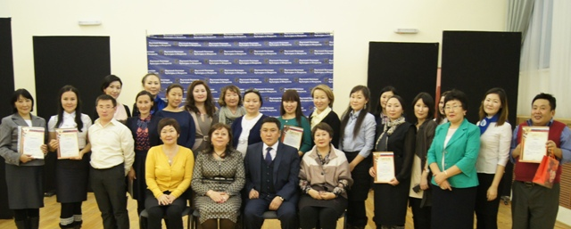

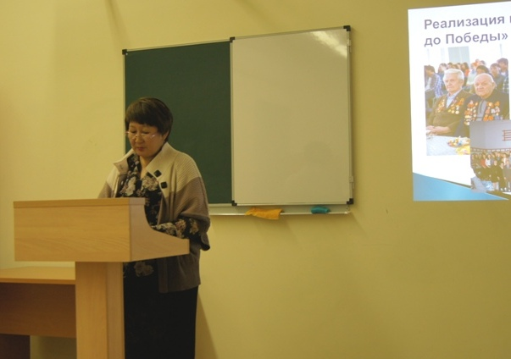
Республиканская педагогическая научно-практическая конференция «Создание культурно-образовательной среды - первооснова подготовки современного специалиста», посвященной Году культуры в Российской Федерации

Slide 21


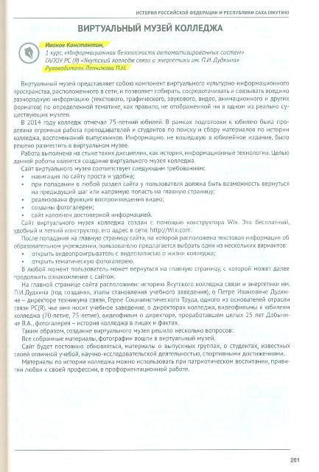
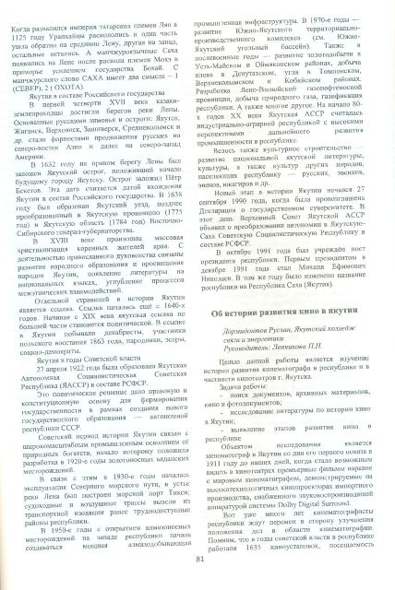

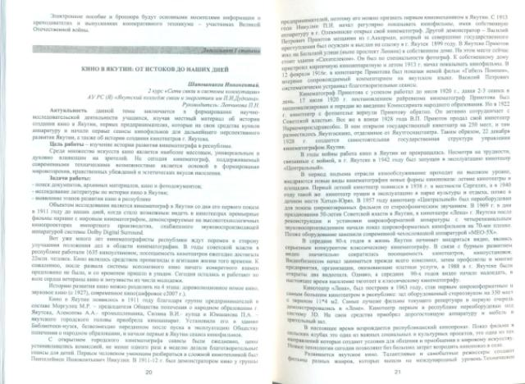
Публикации работ учащихся, занявших призовые места в Республиканских научно-практических конференциях

Slide 22




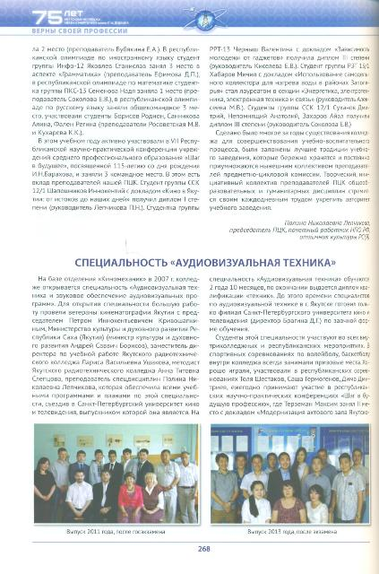



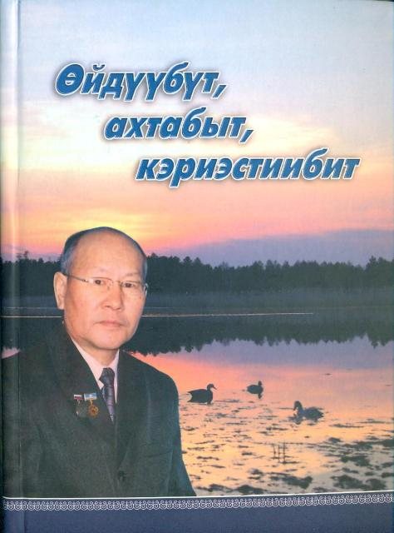



Автор статей, составитель книг

Slide 23




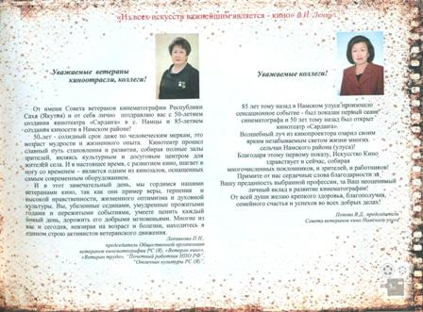

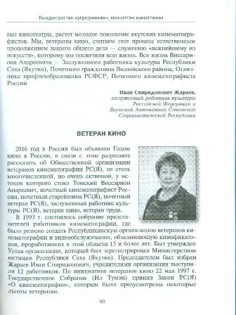
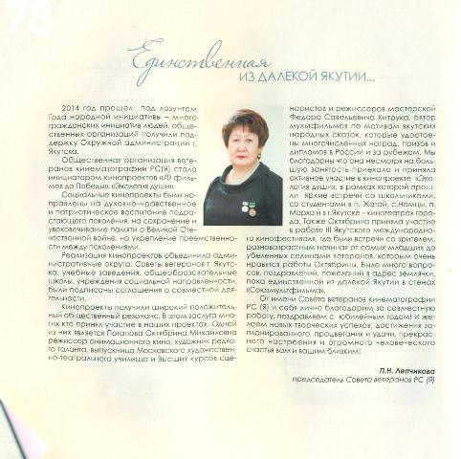

Slide 24
УЧАСТИЕ В РЕСПУБЛИКАНСКИХ,
РЕГИОНАЛЬНЫХ И ФЕДЕРАЛЬНЫХ ПРОФЕССИОНАЛЬНЫХ КОНКУРСАХ

Slide 25
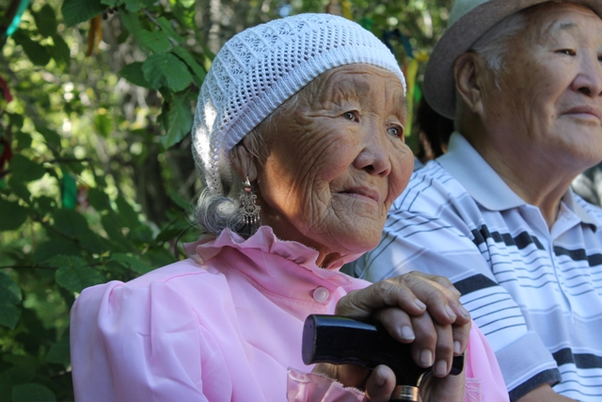


Участие в Республиканском конкурсе фотопортретов «Мир активного долголетия», г. Якутск, 2016г,
Организаторы : НВК Саха, ГБУ «Победа в Великой Отечественной войне 1941-45 годов»

Slide 26
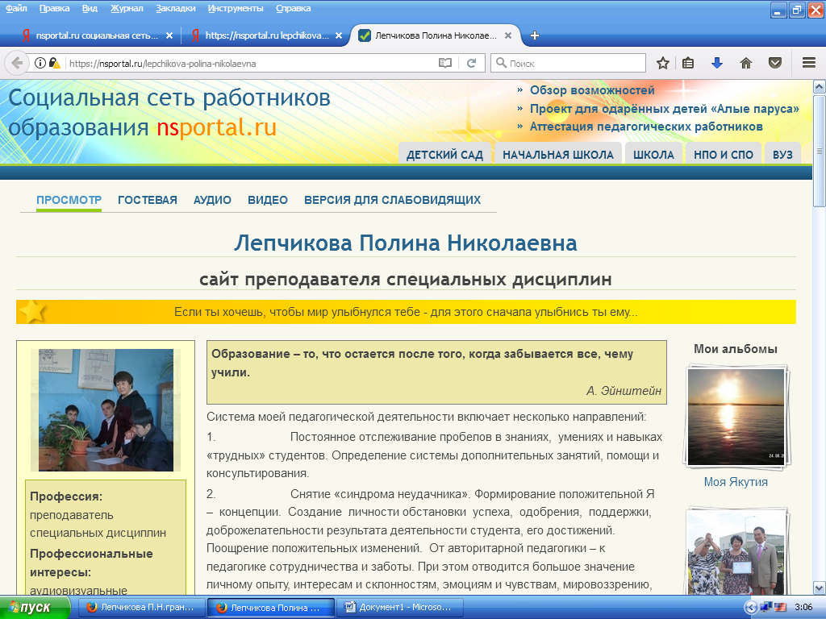


РОССИЙСКИЙ ЗАОЧНЫЙ КОНКУРС
«ЛУЧШИЙ САЙТ ПЕДАГОГА» 2017
Высшая школа делового администрирования, участие в Международном конкурсе «Лучший сайт педагога 2017», г.Екатеринбург

Slide 27

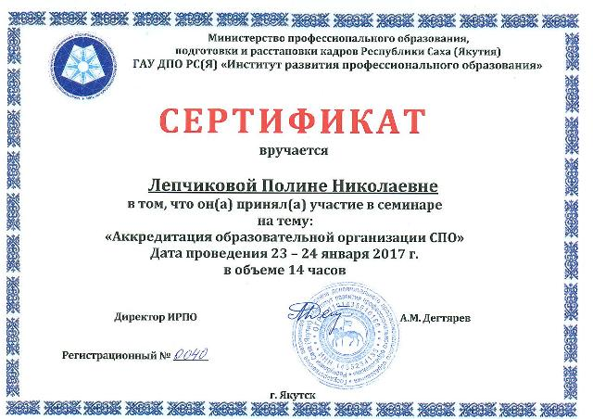




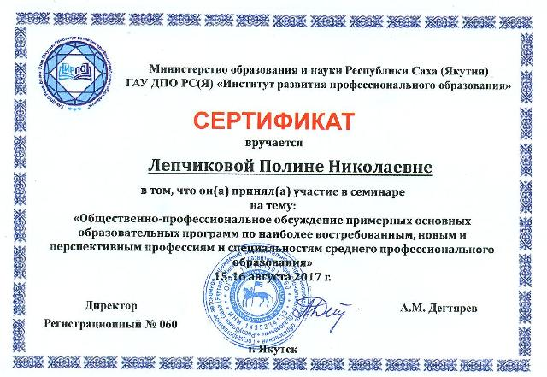
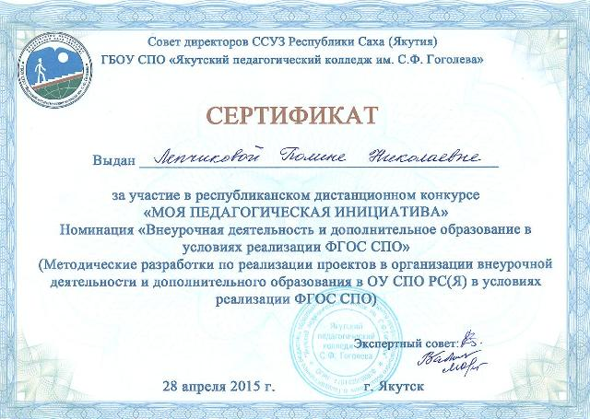

Slide 28
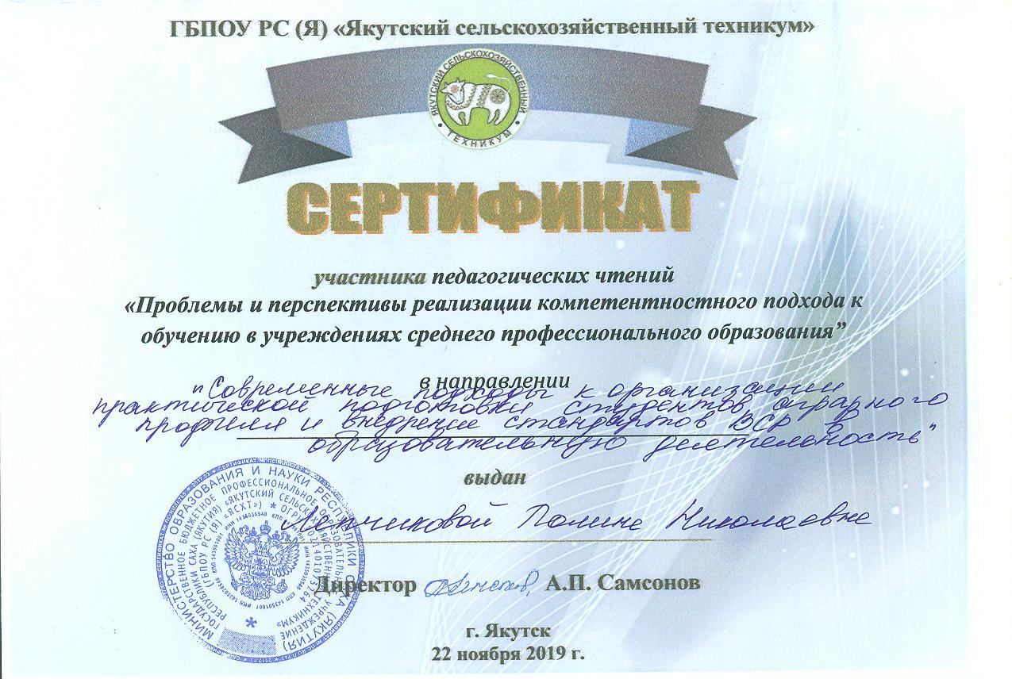
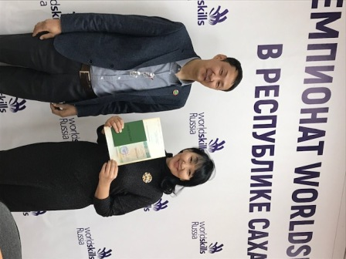
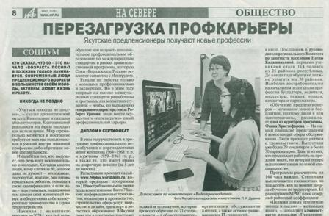
Сертификат участника педагогических чтений «Проблемы и перспективы реализации компетентностного подхода к обучению в учреждениях СПО» от 22 ноября 2019 г.
Проведение курсов для предпенсионеров по компетенции «Видеопроизводство» по стандартам WSR с сентября по декабрь 2019 г.

Slide 30

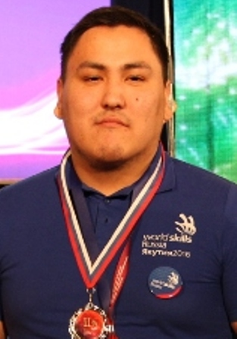
Отборочные соревнования профессионального мастерства по компетенции Видеомонтаж 2015

Slide 31




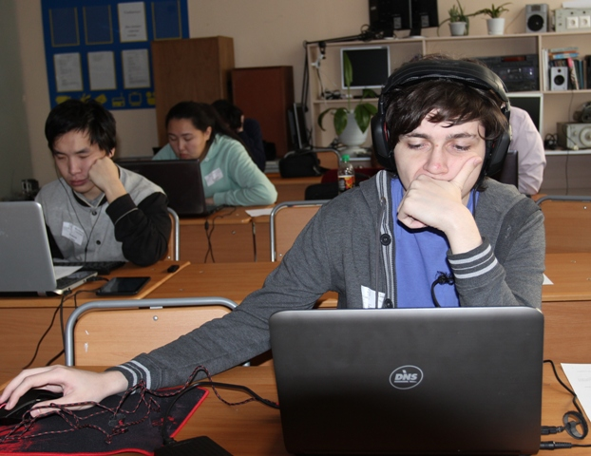
Отборочные соревнования профессионального мастерства по компетенции Видеомонтаж 2016

Slide 32



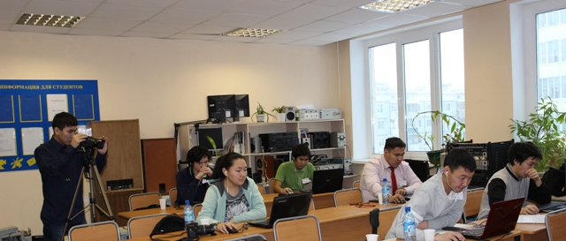
Отборочные соревнования профессионального мастерства по компетенции Видеопроизводство 2017

Slide 33
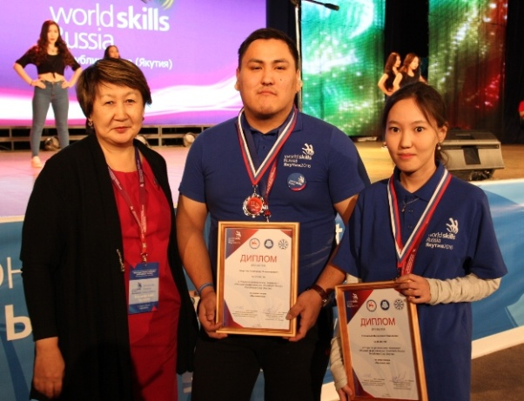

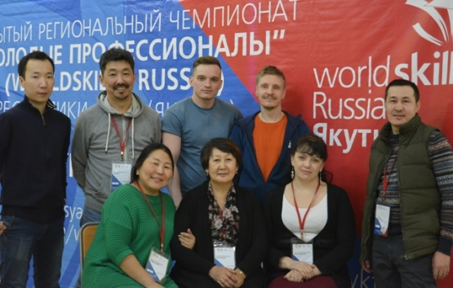
Открытый региональный чемпионат «Молодые профессионалы» РС(Я) по компетенции «Видеомонтаж»2016

Slide 34
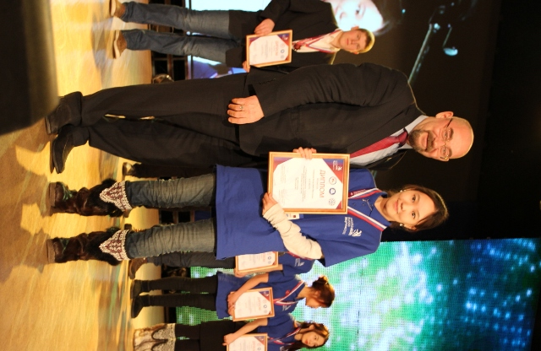


2 место - Эверстов Александр, Степанова Нюргуянагр.АВТ-15

Slide 35



V Открытый региональный чемпионат «Молодые профессионалы» WorldSkills РС(Я) по компетенции «Видеомонтаж» 2017

Slide 36

1 место - V Открытый региональный чемпионат «Молодые профессионалы» WorldSkills РС(Я) по компетенции «Видеомонтаж»2017

Slide 37




2 место - VI Открытый региональный чемпионат «Молодые профессионалы»(Ворлдскиллс Россия) РС(Я)2018

Slide 38


Финал V Национального чемпионата «Молодые профессионалы» WorldSkills Russia г. Краснодар

Slide 39




Отборочный чемпионат «Молодые профессионалы» (Ворлдскиллс Россия) РС(Я) 2019

Slide 40



3 место - VIII Открытый региональный чемпионат «Молодые профессионалы» (Ворлдскиллс Россия) РС(Я) 2019

Slide 41



Финал V Национального чемпионата «Молодые профессионалы» WorldSkills Russia г. Краснодар

Slide 42



Участие в демонстрационном экзамене с учетом требований стандартов WorldSkills в рамках ГИА по образовательным программам СПО по компетенции «Видеопроизводство», г. Москва, 2017 г.

Slide 43



Экспертная работа
Сертификат эксперта Отборочных соревнований профессионального мастерства по стандартам WorldSkills Russia по компетенции «Видеопроизводство»,
Якутск, 2016, 2017г.
Свидетельство участия в качестве эксперта в демонстрационном экзамене с учетом требований стандартов WorldSkills в рамках ГИА по образовательным программам СПО по компетенции «Видеопроизводство», г. Москва, 2017 г.
Эксперт Финала V Национального чемпионата «Молодые профессионалы» (WorldSkills Russia)
г. Краснодар, 13 мая 2017г .

Slide 44




Свидетельство участия в оценке демонстрационного экзамена по стандартам Worldskills от 22.03.2018
Свидетельство на право проведения чемпионата по стандартам Worldskills в рамках своего региона от 15.02.2019
Благодарность за проведение в качестве главного эксперта VII Открытого регионального чемпионата «Молодые профессионалы» (Worldskills Russia) Республики Саха (Якутия) от 18-24 февраля 2019 г.
Благодарность за проведение в качестве эксперта VIII Открытого регионального чемпионата «Молодые профессионалы» (Worldskills Russia) Республики Саха (Якутия) от 25 ноября – 6 декабря 2019 г.

Slide 45

Учебно-МЕТОДИЧЕСКАЯ деятельность председатель ПЦК Общеобразовательных дисциплин с 2010

Slide 46
Разработка и использование общественно признанной авторской методики, в том числе новых цифровых образовательных ресурсов, методов фиксации и оценивания учебных достижений, контрольно-измерительных материалов
На основе стандарта ФГОС 3 составлены
программы профессиональных модулей
Для специальности 11.02.05. «Аудиовизуальная техника»
ПМ.01. Монтаж,пуск и наладка проекционного, звукотехнического и вспомогательного оборудования аудиовизуальных комплексов
ПМ.02. Эксплуатация аудиовизуальных устройств и комплексов, измерение и регулировка их параметров и характеристик
ПМ.03. Техническое обслуживание, ремонт аудиовизуальных устройств и комплексов, контроль качества аудиовизуальных программ
ПМ. 05. Выполнение работ по профессии 12745 «Киномеханик»
Фонд оценочных средств (ФОС)
Для специальности 11.02.05. «Аудиовизуальная техника»
ПМ. 05. Выполнение работ по профессии 12745 «Киномеханик»

Slide 47







Неделя физики
Профориентационная
работа
Республиканская олимпиада
по английскому языку
Открытый урок Алексеевой М.В.

Slide 48

Общественная деятельность
Председатель Общественной организации ветеранов кинематографии РС (Я) с 2012

Slide 49
Участие в мероприятиях от общественной организации ветеранов кинематографии РС(Я)
Мин труда РС(Я), Союз социальных работников РС(Я), Научно-практический Евразийский Форум «Трансформируя общество: новые направления и модели опережающего социального развития» и семинар Совета Европы «Евразийская Хартия- на пути к правам человека», сертификат участника, Россия, г. Якутск,2015г.
Общественная палата РФ, Форумсообщество РФ, сертификат участника Форума активных граждан «Сообщество», г.Якутск, 2015г.
Участие в Республиканской научно-практической краеведческой конференции «Боро- Ботуннэр ыллыктарынан», Намский улус, с.Бетюнцы, 2015г.
Культурный Форум регионов России, сертификат участника образовательной программы культурного Форума регионов России «Гражданская солидарность в реализации государственной культурной политики: взаимодействие власти, общества и бизнеса», Москва-Якутск, 2015г.
Участник III Республиканского Форума НКО, г. Якутск, 2016г.
Участник Всероссийского Форума регионального кино, г. Якутск, августа 2016г.
Организатор IV Якутского международного кинофестиваля, г. Якутск, 17-21 августа 2016г.

Slide 50









Slide 51




Выигранные гранты
«Кинотерапия» Министерства труда и социального развития РС (Я), 2013 г.
«Экология души» Окружная администрация города Якутска, 2014 г
«70 фильмов до Победы» Окружная администрация города Якутска, 2014 г.
«Народный мультик» Грант Главы городского округа «Город Якутск», 2018 г.

Slide 52





Государственные и ведомственные награды
Почетный работник НПО РФ, 2013г
Отличник культуры Республики Саха (Якутия), 2009 г

Slide 53










Грамоты и благодарственные письма

Slide 54










Slide 55
Спасибо за внимание!

